Slide 1

con Seguridad Social

Slide 2
con Seguridad Social

Slide 3

Objetivo del Estudio
Concientizar sobre el grave problema que tenemos de informalidad laboral y presentar propuestas para fomentar el empleo formal con seguridad social.

Slide 4
Índice
  Prólogo.
  Definiciones y Situación Actual de la Informalidad.
  Investigación.
  Propuestas:
  4.1. Propuestas Generales.
  4.2. Propuestas por Sector.
  4.3. Propuestas para Trabajadores Eventuales.
  5. Plan de Ejecución.
  6. Información Complementaría (Convenio 181, OIT).

Slide 5
1. Prólogo

Slide 7
2. Definiciones

Slide 8
Trabajadores en la Informalidad vs Trabajadores en la Formalidad
INFORMALIDAD LABORAL
FORMALIDAD CON SEGURIDAD SOCIAL
Son las personas que trabajan para otros o se autoemplean, sí generan un ingreso, pero no pagan impuestos, ni seguridad social.
Se les paga en efectivo, se les deposita sin expedir recibos ni constancias o a través de esquemas que no pagan impuestos. Quienes los contratan evaden su responsabilidad patronal y fiscal.
Son las personas que obtienen un sueldo, son reconocidas como empleados, se les paga seguridad social y gozan por lo menos de las prestaciones de ley. Se les paga con recibo timbrado el cual detalla todos sus pagos y retenciones.

Slide 9
En México hay más trabajadores y patrones en la Informalidad que en la Formalidad.
Trabajadores
Patrones
De acuerdo con las cifras del INEGI hay 32 millones de empleados en la Informalidad y 26 en la formalidad.
Sólo 4 de cada 10 trabajadores aportan a la seguridad social.
Hay más de 2.9 millones de patrones. De los cuales, de acuerdo con el IMSS sólo 1 millón tienen inscritos a sus empleados en el Seguro Social.
Sólo 1 de cada 3 empleadores dan seguridad social a sus empleados.

Slide 10
2. Situación Actual de la Informalidad.

Slide 11
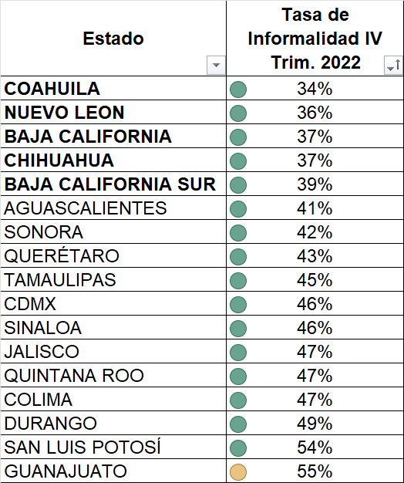
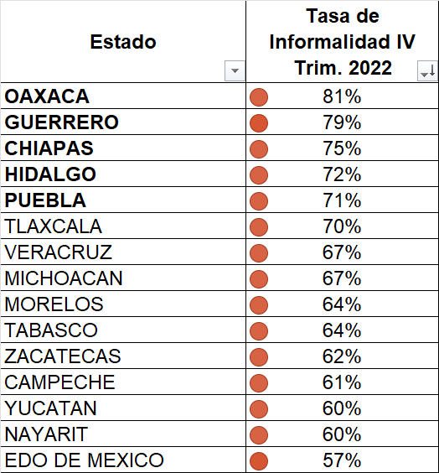
Tasa de Informalidad por Estado
Nacional 55%
Fuente: INEGI, resultados por Estado IV trimestrales de la ENOE el Nacional es a diciembre.

Slide 12
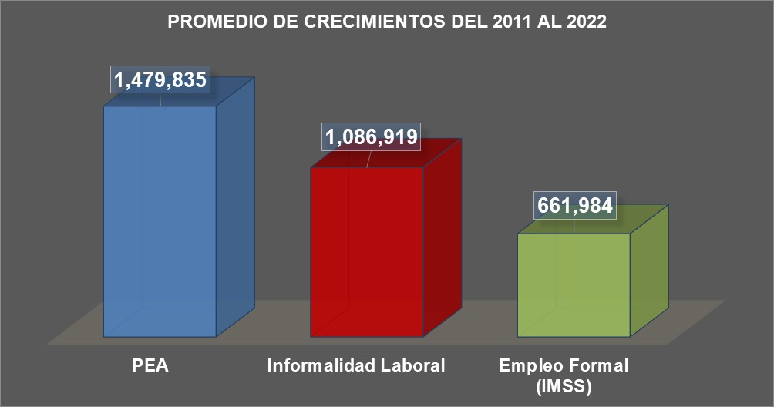
Promedio Anual de Crecimiento del 2011 al 2022
Fuente: INEGI resultados del ENOE. Inconsistencia en la PEA

Slide 13
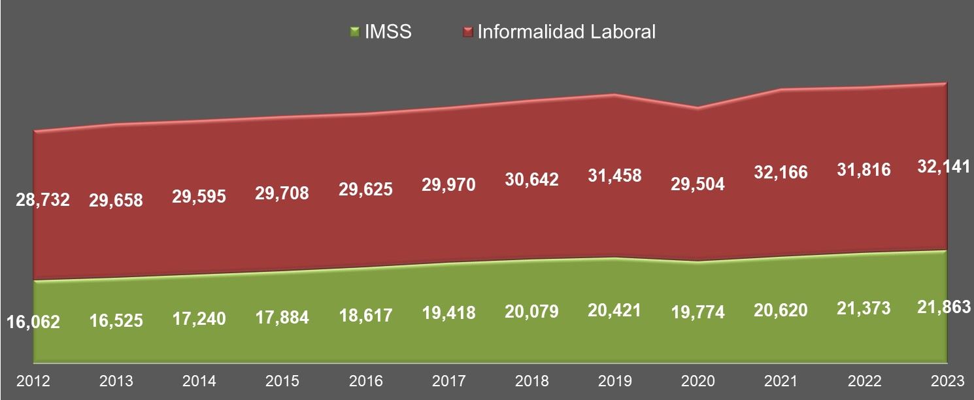
Trabajadores en la Informalidad vs Trabajadores Asegurados en el IMSS
Cantidad en miles

Slide 14
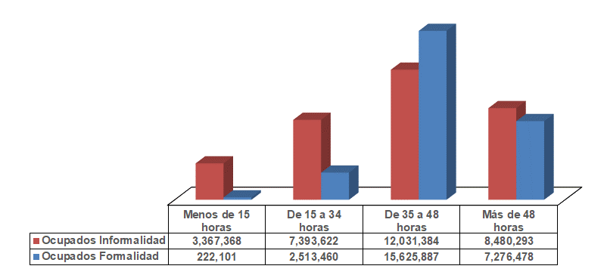
Los ocupados en la formalidad predominan en la jornada semanal de 35 a 48 horas.
Fuente: INEGI, resultados trimestrales de la ENOE

Slide 15
De acuerdo al nivel de preparación, a menor preparación, mayor número de ocupados en la informalidad.
Los de menor salario están empleados en la informalidad.
Fuente: INEGI, resultados IV trimestrales de la ENOE
Notes:
.

Slide 16
Informalidad Laboral por Sectores
Sector | I Trim. 2021 | IV Trim. 2022 | IV Trim. 2022 vs I Trim. 2021 | IVTrim. 2022 vs I Trim. 2021 %
Comercio | 5,949,318 | 6,684,695 | 735,377 | 12%
Servicios diversos | 4,193,317 | 4,792,769 | 599,452 | 14%
Restaurantes y servicios de alojamiento | 2,718,400 | 3,290,498 | 572,098 | 21%
Agricultura, ganadería, silvicultura, caza y pesca | 5,544,001 | 5,886,873 | 342,872 | 6%
Servicios profesionales, financieros y corporativos | 1,102,970 | 1,353,081 | 250,111 | 23%
Industria manufacturera | 3,371,575 | 3,536,744 | 165,169 | 5%
Transportes, comunicaciones, correo y almacenamiento | 1,295,274 | 1,388,944 | 93,670 | 7%
No especificado | 227,404 | 309,472 | 82,068 | 36%
Servicios sociales | 829,223 | 910,880 | 81,657 | 10%
Construcción | 3,450,292 | 3,522,572 | 72,280 | 2%
Industria extractiva y electricidad | 46,046 | 55,209 | 9,163 | 20%
Gobierno y organismos internacionales | 442,534 | 425,603 | -16,931 | -4%
Total | 29,170,354 | 32,157,340 | 2,986,986 | 10%
Fuente: INEGI, resultados trimestrales de la ENOE

Slide 17
Empleadores
 | Abril 2021 | Diciembre 2022 | Diferencias
Total Empleadores (INEGI) | 2,620,256 | 2,965,972 | 345,716
Total Empleadores (IMSS) | 1,004,265 (38%) | 1,065,556 (36%) | 61,291
Fuente: INEGI, resultados de la ENOE. IMSS, diciembre 2022.

Slide 18
Empleo en México a Diciembre 2022
Número total empleados en la formalidad (IMSS)
Número total empleados en la informalidad
21,372,896
31,816,137
Fuente: INEGI, resultados de la ENOE e IMSS a diciembre 2022

Slide 19
Generación de Empleo Formal
Total de empleos generados en la formalidad en los últimos 3 años
Total de empleos generados en la formalidad (IMSS) en los últimos 3 años
2,312,025
1,599,164
Total de personas que se incorporaron a la PEA en los últimos 3 años
Total de personas que se incorporaron a la PEA en los últimos 3 años
4,668,701
4,668,702
0.5
0.3
Fuente: INEGI, resultados de la ENOE e IMSS datos de los últimos 3 años

Slide 20
Informalidad Laboral por Entidad Federativa
Fuente: INEGI, resultados trimestrales ENOE

Slide 21
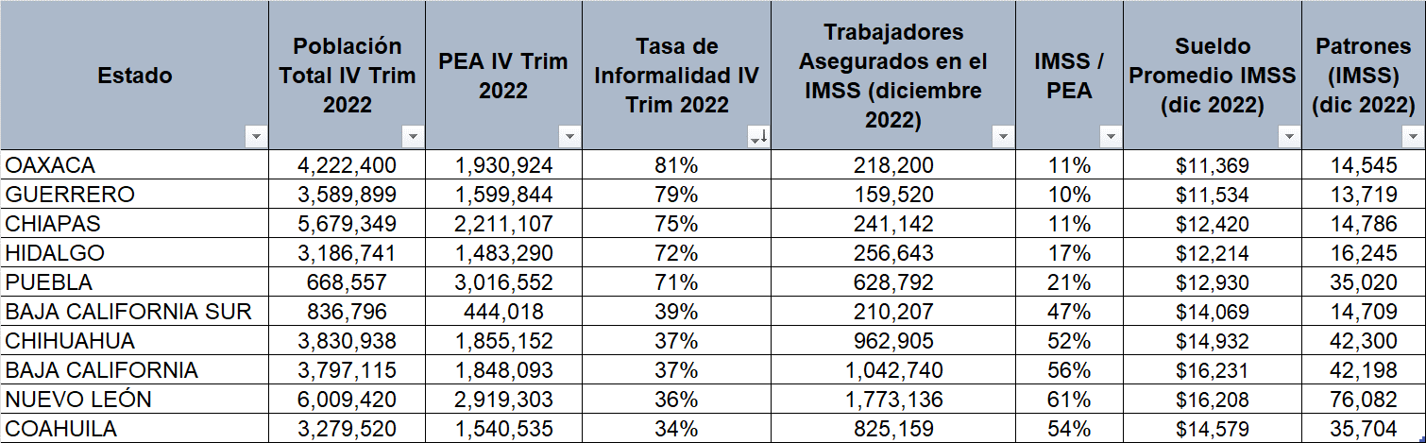
Otros Indicadores de los Estados con la Tasa de Informalidad más alta y más baja
Fuente: INEGI e IMSS

Slide 22
3. Investigación
Encuesta AMECH

Slide 23
3. Investigación
Durante el primer semestre del año 2023 realizamos una investigación para conocer la mezcla de las modalidades de contratación o pago y los principales factores que actualmente generan la informalidad.

Slide 24
3. Investigación

Slide 25
3. Investigación
Notes:
Sin contrato en lugar de asimilados

Slide 26
3. Investigación
Sugerencias para combatir la Informalidad
Seguridad Social Universal.
Reglamentar el Trabajo Temporal.
Más Incentivos al Trabajo Formal.
Disminuir las Cargas e Impuestos.
Comunicar los beneficios que se tienen al tener un empleo formal.
Que las cargas sociales sean menores ya que actualmente es muy costoso para el patrón y trabajador pagar las aportaciones sociales.
Eliminar malas prácticas.
Mejorar beneficios en los contratos directos.

Slide 27
Formas de pago para evadir impuestos
Las más reportadas (%)
  Honorarios.
  Pagos por fuera (depósitos en cuenta).
  Pago como incentivos o en cuentas no nominativas.
  Pago a través de sindicatos.
  Pago a través de cooperativas.
  Pago a través de ahorros para el retiro.
  Pago como asimilados a salarios.

Slide 28
Razones por las que se genera la Informalidad
Por qué aceptó trabajar en la Informalidad
Por qué emplea en la Informalidad
No encontró trabajo en la formalidad.
No lo aceptan en trabajos por falta de estudios o experiencia.
Le ofrecen menos sueldo.
Sólo le ofrecen trabajo sin IMSS.
Para no pagar impuestos.
Para no pagar IMSS.
Para evitar el pasivo laboral.
Para poder competir en su negocio.

Slide 29
4. Propuestas

Slide 30
4. Propuestas
Lo único que genera empleo formal es la inversión. Para que se incremente la inversión a por lo menos una tercera parte del PIB anual y así generar más de 1,750,000 empleos por año, necesitamos 4 principios elementales:
Incentivar la Inversión con planes muy competitivos en materia fiscal, apoyo del Gobierno e infraestructura.
Generar certidumbre sobre la inversión a largo plazo.
Promover con leyes y reglamentos la contratación flexible del personal, siempre y cuando quede garantizada la seguridad social en todo el país.
Incrementar las habilidades, conocimientos y experiencia del Talento.
A continuación, las propuestas generales y por sectores, destacando una nueva modalidad para todo el personal eventual.

Slide 31
4.1 Propuestas Generales
GENERAR TRABAJO FORMAL Y CON SEGURIDAD SOCIAL
PROHIBIR MALAS PRÁCTICAS
GENERAR ACUERDOS POR SECTOR
Acercarse a las Asociaciones que representen cada Sector
para acordar los lineamientos particulares y para acordar el proceso de cambio.
Prohibir contratar por honorarios cuando la persona trabaja toda la jornada laboral para un solo patrón.
No pagar por asimilados a
salarios, derechos de autor,
cooperativas ni sindicatos a
las personas que trabajan
toda la jornada laboral para
un solo patrón. No hacer pagos por fuera para no pagar impuestos.
No hacer cortes de
antigüedad para dejar de
pagar prestaciones de
Seguridad Social y no
Generar Pasivo Laboral.
Fomentar la contratación directa y utilizar a empresas con registro REPSE cuando se requiera subcontratar Obras y Servicios Especializados.

Slide 32
4.2 Propuesta por Sector
SECTOR DE LA TRANSFORMACIÓN
LINEAMIENTOS
MALAS PRÁCTICAS
Todos los empleados que trabajen en un mismo lugar o centro de trabajo más de 12 meses en 18 se consideran permanentes, aun cuando hayan trabajado para diferentes patrones.
La contratación de trabajadores eventuales puede hacerse en forma directa, en el registro patronal de la empresa productora.
Tratándose de Servicios u Obras Especializadas, que no son parte de la Actividad Preponderante y que no son parte del Objeto Social, pueden subcontratarse a través de una empresa que tenga la especialidad y cuente con el REPSE correspondiente.
El corte de antigüedad para evadir la generación del pasivo laboral.
Bajas del Personal cuando la fábrica o línea de producción cierra para mantenimiento o por fin de año. (El personal es dado de baja, en lugar de salir de vacaciones, con goce de sueldo.)

Slide 33
4.2 Propuesta por Sector
SECTOR DE SERVICIOS SOCIALES Y COMUNALES
LINEAMIENTOS
MALAS PRÁCTICAS
Generar contratos indefinidos, no por periodos de tiempo para el personal que trabaja más de 12 meses en un periodo de 18.
Los profesores extraordinarios, también conocidos como visitantes, honorarios o eméritos serán los que sólo trabajan menos de 12 meses en un periodo de 18.
El personal de base, incluyendo el personal administrativo y los maestros o profesores ordinarios deben ser empleados directos de la escuela o institución. Es decir, no pueden subcontratarse ni manejarse como autoempleados.
Todo el personal de base debe gozar de su sueldo y prestaciones, incluyendo seguridad social los 12 meses del año.
Deben eliminarse los cortes de antigüedad.
No contratar por Honorarios, Asimilados a Salarios, Derechos de Autor, a través de Sindicatos ni Cooperativas al personal de base.

Slide 34
4.2 Propuesta por Sector
SECTOR DE SERVICIOS PARA EMPRESAS, PERSONAS Y HOGAR
LINEAMIENTOS
MALAS PRÁCTICAS
El personal que se contrate para brindar Servicios de Subcontratación Especializada siempre deberá ser contratado como empleado en empresas con REPSE.
Queda prohibido hacer elusión del pago de ISR, IMSS o ISN a través de esquemas de contratación que evaden alguno de estos pagos.
El personal que se contrate para dar servicios especializados deberá ser de base si trabaja para un mismo patrón más de 12 meses en 18, aunque esté en diferentes centros de trabajo.
El corte de antigüedad no será válido en el caso de que un trabajador, aunque sea temporal, trabaje para el mismo patrón más de 12 meses en 18.
Cortes de antigüedad.
Pago a través de modalidades que hacen elusión del pago de ISR, IMSS e ISN.
Contratación a través de esquemas de autoempleo, ya sean digitales o tradicionales.

Slide 35
4.2 Propuesta por Sector
SECTOR EVENTUALES DEL CAMPO
LINEAMIENTOS
MALAS PRÁCTICAS
Toda persona que trabaje en el campo deberá estar inscrita en el Seguro Social.
Todos los proveedores del campo deben contar con REPSE.
El personal eventual debe gozar de todas las prestaciones que otorga la LFT.
El empleado que trabaje para un mismo patrón más de 12 meses en 18 será considerado como permanente, aun cuando labore en diferentes lugares.
No permitir niños para el trabajo del campo.
No está permitido pagar con cheque ni con mercancía o servicios.
No se permite personal autoempleado, ni pagos a través de Cooperativas, Sindicatos, ni Asimilados a Salarios.

Slide 36
4.2 Propuesta por Sector
SECTOR COMERCIO
LINEAMIENTOS
MALAS PRÁCTICAS
Queda prohibido ocultar o simular la relación patronal a través de esquemas de autoempleo y a través de plataformas de contratación.
Todo vendedor de las tiendas deberá estar inscrito en el IMSS.
Se permite la subcontratación de servicios especializados para impulsar las ventas o atender a los clientes en las fechas de mayor demanda, siempre y cuando el vendedor esté contratado por una empresa con REPSE.
Si un vendedor está más de 12 meses trabajando para un mismo patrón, aunque sea en diferentes puntos de venta, deberá ser contratado en forma indefinida y no podrá cortarse deliberadamente su antigüedad.
Contratar como autoempleados y sin Seguridad Social a vendedores.
Contratar bajo esquemas de elusión fiscal.
Cortes de antigüedad.

Slide 37
4.2 Propuesta por Sector
SECTOR TRANSPORTES Y COMUNICACIONES
LINEAMIENTOS
MALAS PRÁCTICAS
Los autoempleados de los servicios de entrega o transporte privado deberán estar registrados ante el SAT en las modalidades que corresponda. Además, deberán registrarse ante el IMSS.
Los empleados subcontratados por Empresas de Servicios Especializados deberán ostentar su credencial con REPSE.
Todos los conductores y el personal de apoyo deberán contar con Seguridad Social vigente, ya sea proporcionada por su empleador o estar auto inscrito en el caso de trabajadores independientes.
Hacer cortes de antigüedad a quien trabaje más de 12 meses en 18.
Contratar personal en la informalidad o sin Seguridad Social.
Utilizar los servicios de empresas sin REPSE.

Slide 38
Propuesta Sobre el Empleo Eventual
1.- Lo más importante es que todo empleo, sea eventual, digital, a distancia, etc… es que sea formal, es decir, que el trabajador reciba además de las prestaciones de ley, seguridad social. Que se le reconozca como empleado.
2.- Evitar la evasión y elusión de responsabilidades patronales. No dejar que se contrate al trabajador a través de honorarios, asimilados a salarios, derechos de autor, sindicatos, cooperativas, etc… que simulan que es independiente.
3.- No permitir que se hagan cortes de antigüedad, es decir, que se use el esquema de trabajo eventual o temporal para que el empleado no genere antigüedad.

Slide 39
Propuesta Sobre el Empleo Eventual
4.- Publicar el reglamento del trabajo eventual formal. Permitiendo la subcontratación de servicios especializados cuando es realmente temporal, por obra o servicio determinado.
5.- Continuar con la inspección a los evasores y a quienes hacen elusión de responsabilidades laborales. Inspeccionar también a quienes no se registran en el REPSE.
6.- Generar un registro único de empresas de trabajo temporal o eventual, certificadas dentro del REPSE.

Slide 40
ETT (Empresas de Trabajo Temporal) con REPSE
Para contratar en la formalidad al personal necesario ante picos de trabajo, ventas o producción.
Disminuir la rotación de personal, ya que el personal temporal debe ser capacitado.
Dar trabajo con mayor prontitud a ciertas poblaciones o colectivos.
Eliminar cortes de antigüedad.
El máximo de meses que un trabajador puede ser eventual es de 12.
Combatir los métodos de contratación informal (honorarios, asimilados, sindicatos, cooperativas, sin registro).
Ratificar la convención 181.

Slide 41
Por qué las ETT
Gracias a la selección especializada de las ETT el personal es contratado en forma oportuna y con formalidad.
Permite cubrir las vacantes en la formalidad y con el respaldo de una empresa ante situaciones de rotación, abandono o baja del empleado.
Disminuye los problemas de falta de candidatos y rotación de personal.
El personal siempre es contratado en la formalidad con seguridad social.
El permiso REPSE sólo será otorgado a empresas que demuestran capacidad moral y cumplan con todos los requisitos.

Slide 42
5. Plan de Ejecución

Slide 43
5. Plan de Ejecución
Presentación en Cámaras y Asociaciones.
Rueda de prensa con medios nacionales.
Reunión con Funcionarios Públicos. (STPS, Diputados y Senadores).
Presentación a Candidatos presidenciales y partidos políticos.

Slide 44
6. Información Complementaria
Convenio 181 (OIT)

Slide 45

¿Qué es el Convenio 181?
Es una norma internacional del trabajo elaborada por la OIT que fue adoptada en la Conferencia Internacional del Trabajo de 1997.
Establece un marco global para el registro, la concesión de licencias y la regulación efectiva de las agencias de empleo privadas, y para la protección de los trabajadores que utilizan sus servicios.

Slide 46
¿Qué es el Convenio 181?
Requiere que los Estados ratificantes adopten medidas de protección de los trabajadores nacionales y migrantes contra los abusos; y protege a las agencias legítimas contra la competencia desleal de operadores deshonestos.
Reconoce la importante contribución del sector para ajustar la oferta y la demanda de mano de obra.
Aplica a todas las agencias de empleo privadas, a todos los sectores económicos y a todas las categorías de trabajadores.

Slide 47

Prohibiciones y Protección del Convenio 181
Prohíbe a las agencias de empleo privadas cobrar honorarios o tarifas de contratación a los trabajadores.
Protege a los trabajadores que utilizan estas agencias contra la discriminación en términos de salario, tiempo y condiciones de trabajo, prestaciones de la seguridad social, formación y goce de seguridad y salud en el trabajo.
Proporciona protección específica a los trabajadores migrantes, incluidos los que realizan trabajos domésticos, trabajos temporales en el sector de la construcción y trabajos agrícolas de temporada.
Ayuda a proteger a los empresarios contra la competencia desleal de los intermediarios laborales no autorizados.

Slide 48
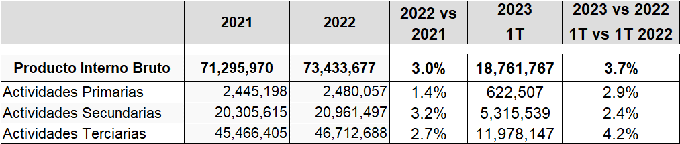
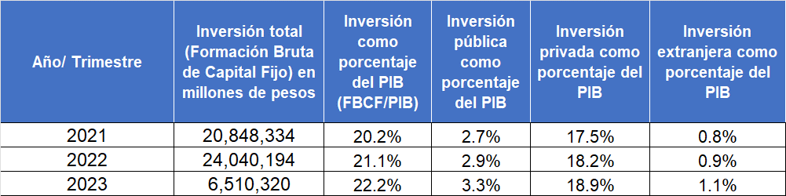
PIB e Inversión Total
Millones de pesos a precios de 2013.
Fuente: INEGI y mexicocomovamos. El crecimiento del PIB corresponde a todo el año.

Slide 49
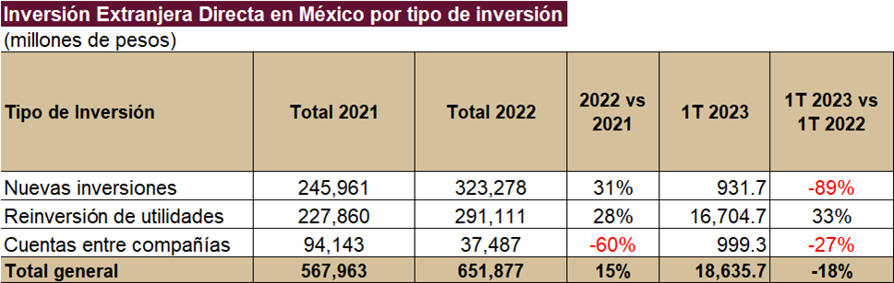
Inversión Extranjera Directa
Fuente: Secretaría de Economía

